Slide 1
CURSO DE DESARROLLO WEB
REPASO, CAPITULO 1

Slide 2
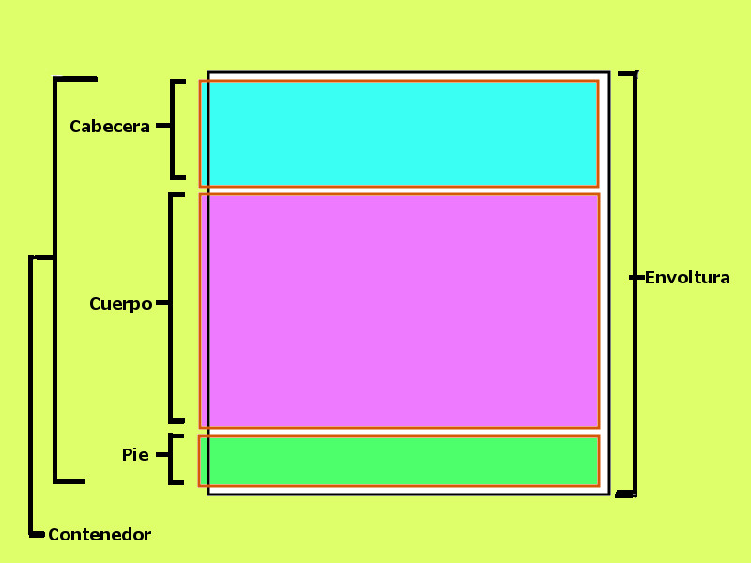
Estructura de la pagina

Slide 3
Etiqueta <div>
Una etiqueta div es una etiqueta que define las divisiones lógicas existentes en el contenido de una página web.

Slide 4
Creación de cuadros

